Slide 1
OLED DISPLAY
0300
240kg
0270
0240
0210
0180
Wood
0150
0120
0090
0060
0000
2022

Slide 2
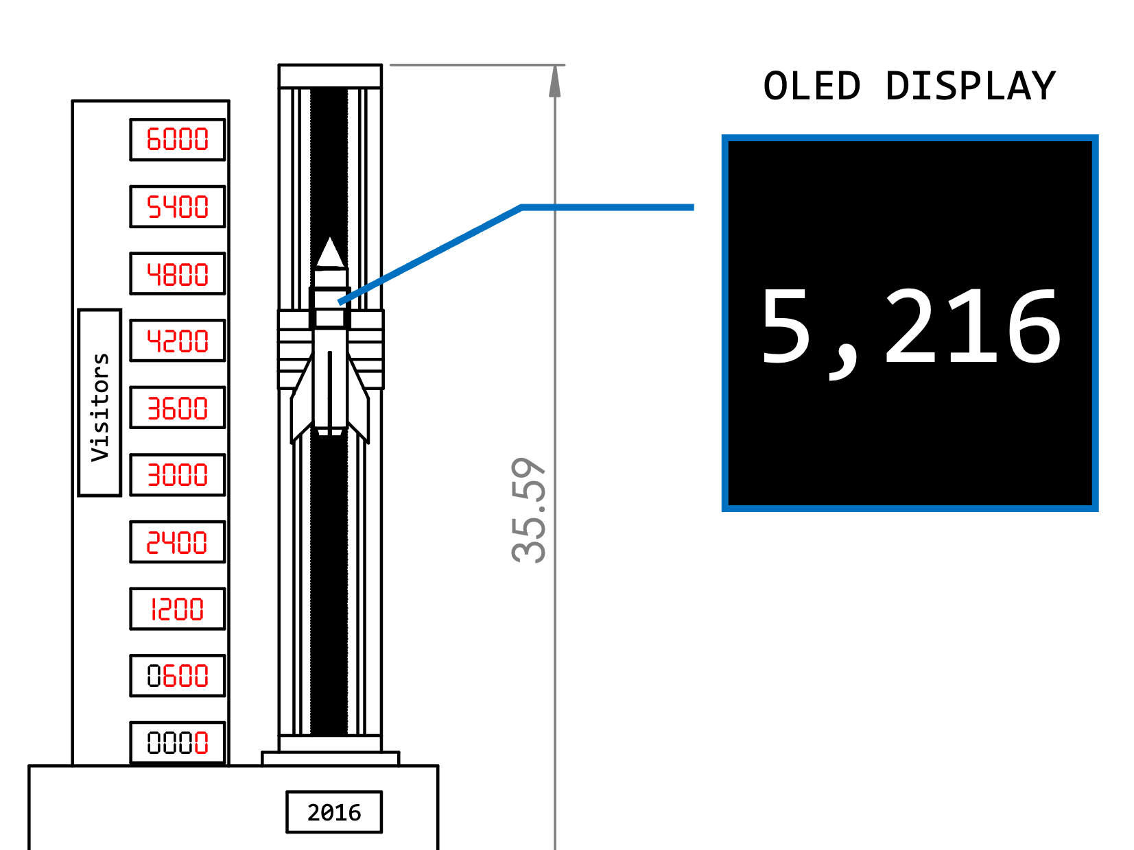
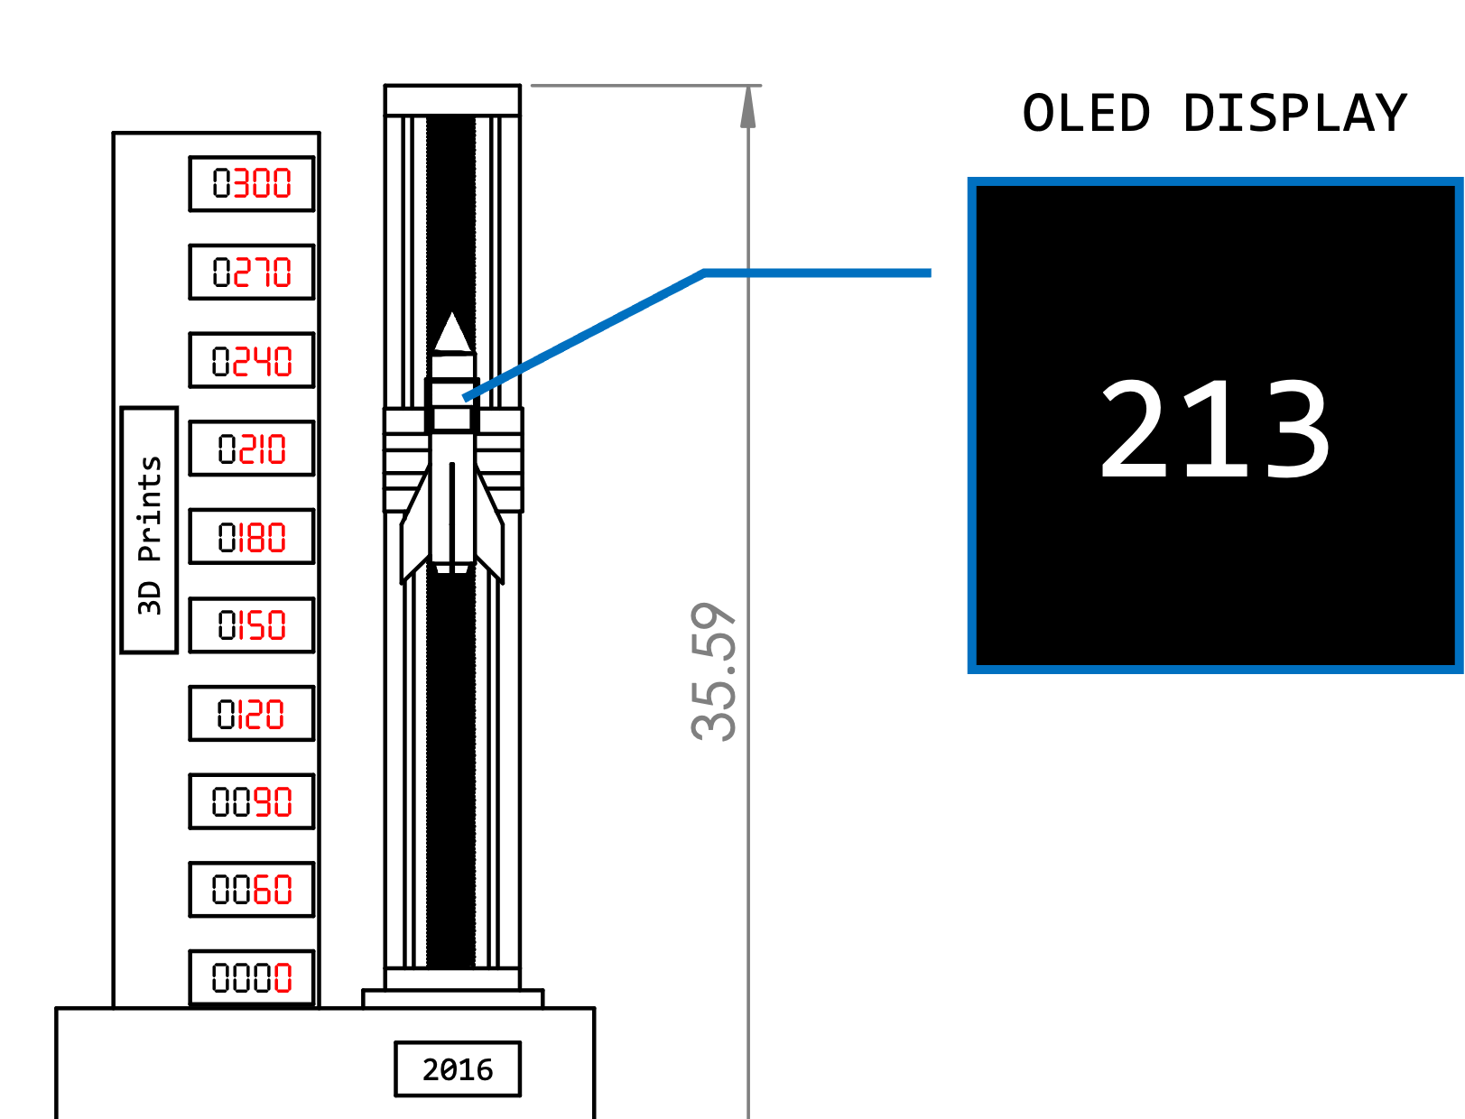

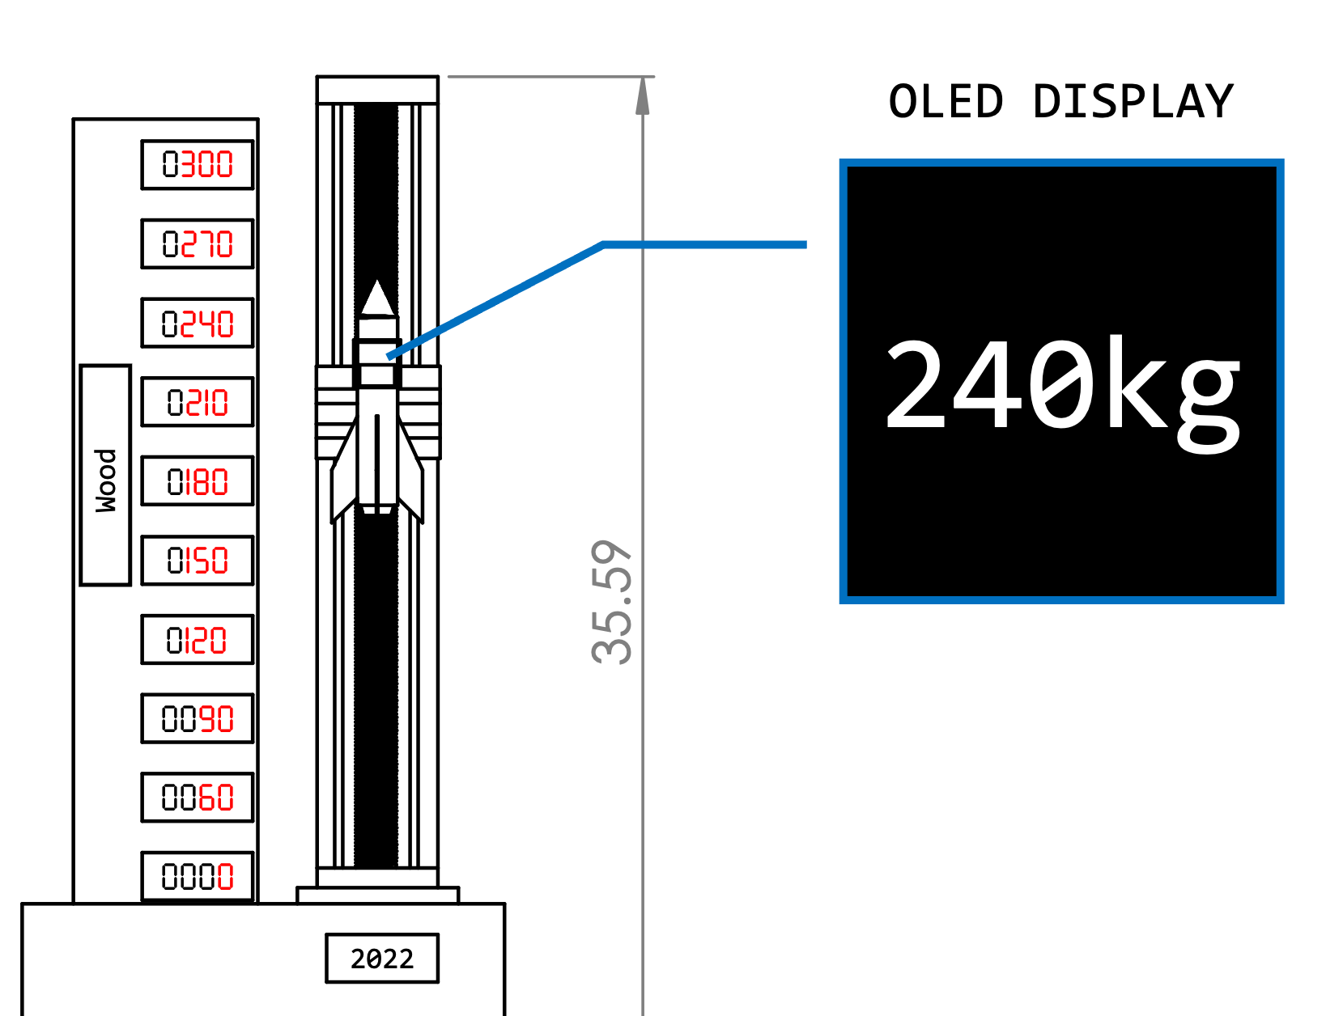
A
B
C
D

Slide 4
